Slide 1
Профессии
Заменяемые
Частично заменяемые
Не заменяемые
Феномены
«Нулевая занятость»
«Безработное общество»

Slide 2
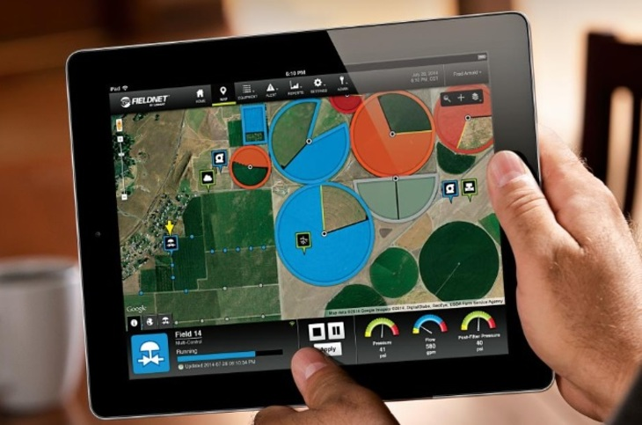
Новые профессии в сельском хозяйстве и их характеристика
Агроном-экономист
Сельскохозяйственный эколог
Оператор автоматизированной сельскохозяйственной техники
Сити-фермер (городской фермер)
ГМО-агроном
Агроинформатик, агрокибернетик
Атлас новых профессий [Электронный ресурс]. – Режим доступа: http://atlas100.ru/

Slide 3
Новые профессии в менеджменте и их характеристика
Координатор развития сообществ
Проектировщик индивидуальной финансовой траектории
Менеджер по управлению он-лайн продажами
Персональный бренд-менеджер
Менеджер по кросс-культурной коммуникации
Корпоративный антрополог
Модератор сообществ пользователей
Виртуальный адвокат
Трендвотчер, форсайтер
Экоаудитор
Тайм-менеджер
Тайм-брокер
Атлас новых профессий [Электронный ресурс]. – Режим доступа: http://atlas100.ru/

Slide 4
Новые профессии в медицине и их характеристика
ИТ-медик
Архитектор медоборудования
Биоэтик
Генетический консультант
Сетевой врач
Консультант по здоровой старости
Эксперт персонифицированной медицины
Проектант жизни медицинских учреждений
Тканевый инженер
Разработчик киберпротезов и имплантатов
ИТ-генетик
Молекулярный диетолог
Оператор медицинских роботов
Клинический биоинформатик
Медицинский маркетолог
R&D менеджер здравоохранения
Атлас новых профессий [Электронный ресурс]. – Режим доступа: http://atlas100.ru/

Slide 5
Новые профессии в сфере туризма и гостеприимства и их характеристика
Архитектор территорий
Консьерж робототехники
Дизайнер дополненной реальности территорий
Разработчик тур‑навигаторов
Разработчик интеллектуальных туристических систем
Бренд-менеджер пространств
Режиссер индивидуальных туров
Атлас новых профессий [Электронный ресурс]. – Режим доступа: http://atlas100.ru/

Slide 6
Новые профессии в сфере безопасности и их характеристика
Менеджер непрерывности бизнеса
Дизайнер-эргономист носимых устройств для безопасности
Проектировщик личной безопасности
Специалист по преодолению системных экологических катастроф
Дистанционный координатор безопасности
Аудитор комплексной безопасности в промышленности
Атлас новых профессий [Электронный ресурс]. – Режим доступа: http://atlas100.ru/

Slide 7
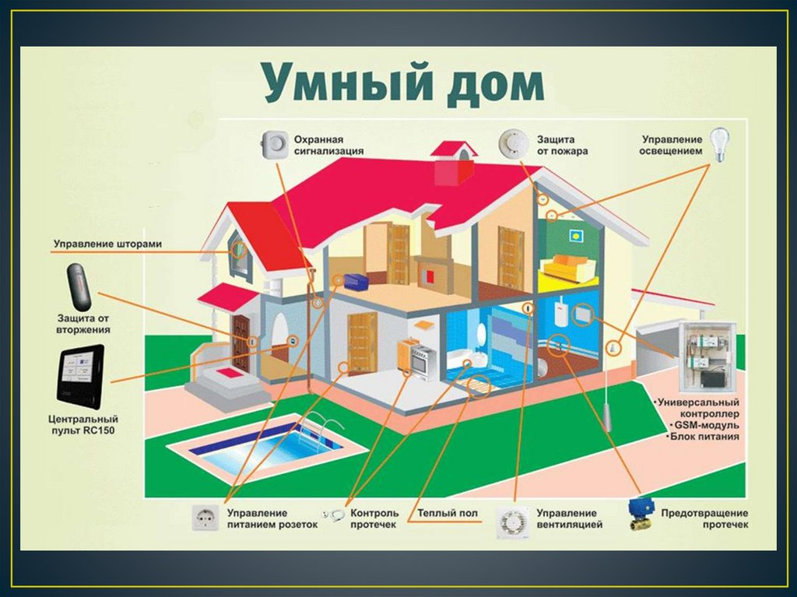
ПРОЕКТИРОВЩИК ИНФРАСТРУКТУРЫ УМНОГО ДОМА
Специалист, занимающийся проектированием, установкой и настройкой интеллектуальной системы управления домашним хозяйством (например, бытовая техника, системы безопасности, энергоснабжения, водоснабжения и др.)
Умные дома понемногу появляются уже сейчас, и спрос на таких специалистов будет расти в ближайшие годы

Slide 8
ЭКСПЕРТ ПО ЗДОРОВОЙ ОДЕЖДЕ
Контролирует производство одежды с точки зрения ее безопасности и полезности для здоровья (теплоизоляция, вентиляция и т. д.), а также разрабатывает одежду с лечебными свойствами – например, ткани с обеззараживающей пропиткой. Вплетенные в умную ткань датчики будут снимать показатели частоты пульса, дыхания, сердечного ритма, уровня сахара и т. д., а затем их передавать (например, посредством беспроводных каналов связи) на мобильный телефон пользователя или напрямую лечащему врачу

Slide 9
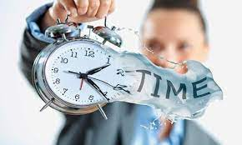
ТАЙМ-МЕНЕДЖЕР
Специалист по эффективному использованию и распределению личного и общего времени. Его основной задачей является оптимизация распределения времени с учетом появляющихся новых технологических возможностей и потребностей личности или коллектива

Slide 10
Какие специалисты будут востребованы на рынке труда в ближайшие годы?
Каждый человек вправе выбрать ту профессию, которая ему нравится. В ближайшие годы будут нужны специалисты технического профиля; специалисты, которые обеспечивают жизнедеятельность человека:
медицинские работники,
социальные работники,
специалисты в области строительства, энергетики, информационных технологий и сотовой связи,
работники сферы обслуживания.

Slide 11
Профессия
«Врач» – пока существуют заболевания, всегда будет необходим специалист, который может помочь их вылечить
«Учитель» – специалисты, умеющие организовать образовательный процесс, всегда будут востребованы
«Строитель» – инженеры–строители, архитекторы, прорабы, рабочие–специалисты – это люди, чья профессия останется в веках
«Специалист по вывозу мусора» – дворники, уборщики, сотрудники ЖКХ – вот неполный список тех, кто помогает нам не превратить наши населенные пункты в свалку
«Ученый» – люди, посвятившие жизнь открытиям, изобретениям и науке будут востребованы всегда

Slide 12
Какие профессии считаются самыми опасными?
Первое место, по данным социологических опросов, в рейтинге наиболее опасных профессий занимают пожарный и спасатель (40%)
Каждый третий респондент (29 %) считает крайне опасной работу сотрудников милиции
16 % назвали военную службу
15 % – работу шахтера
14 % – водителя
каждый десятый (11 %) с серьезным риском связывает профессии космонавта и летчика–испытателя
столько же – охранника и телохранителя

Slide 13
Часто можно услышать понятие «трудоизбыточные специальности». Что это за специальности?
К таким специальностям относятся те, которые не востребованы на рынке труда в настоящее время
На протяжении последних лет остаются трудоизбыточными следующие специальности: бухгалтер, экономист, юрист и др.
Это не значит, что общество в них не нуждается. Они нужны, но с более высокой квалификацией и опытом работы
Те, кто не отвечает таким требованиям, зачастую остаются без работы и вынуждены обращаться в службу занятости, которая может направлять безработного на профессиональное обучение

Slide 14
Сложные экономические и этические вопросы для человечества
Эти вопросы озадачивают разработчиков политики в сфере образования, бизнесменов и исследователей: каковы экономические, социальные и этические последствия технического прогресса?

